Slide 1


Мастер-класс для педагогов «Театрализовано-экологические игры в формировании экологической культуры дошкольников»
Подготовила воспитатель
Бушуева Е.И.

Slide 2


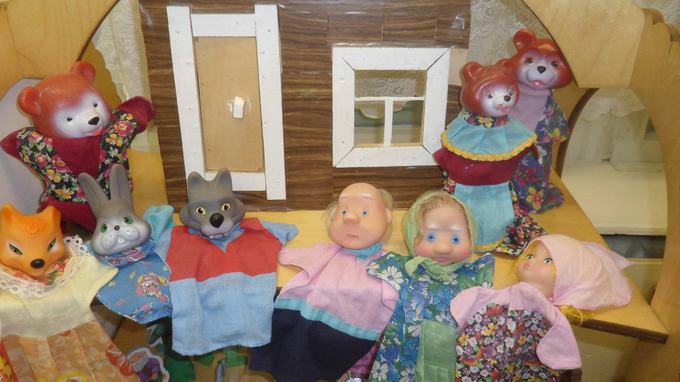
Цель:
– оказание помощи педагогам дошкольных учреждений в овладении технологией ознакомления детей с элементарными экологическими представлениями через театрализованные игры экологического содержания.
Задачи:
- совершенствовать педагогическое мастерство воспитателей в вопросах экологической культуры дошкольников;
- способствовать творческому поиску педагогов в создании условий для формирования положительно - эмоционального отношения к театрализовано- экологической деятельности.

Slide 3
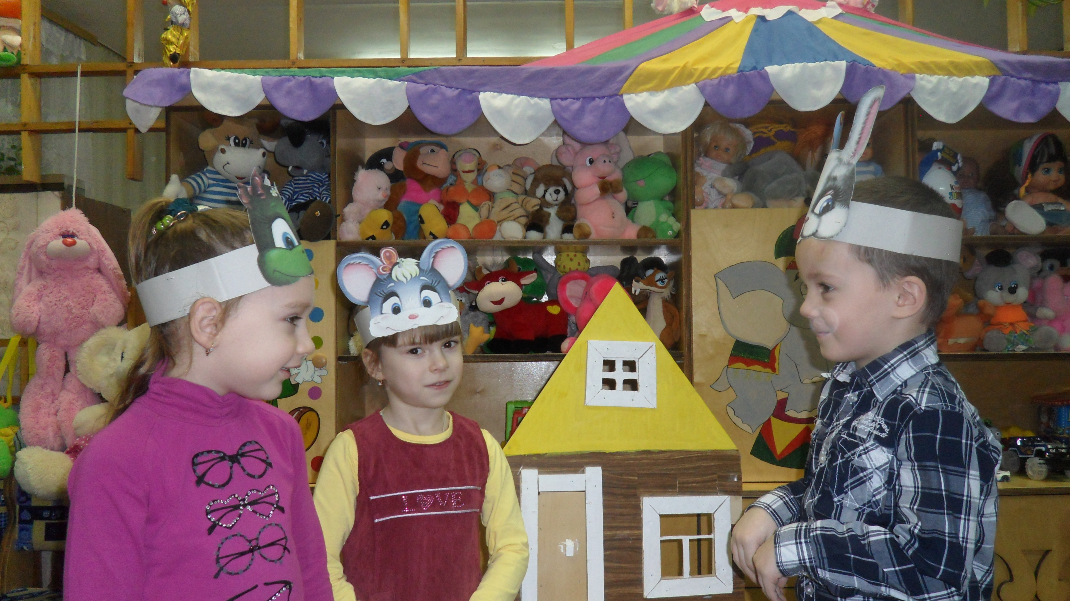
Театрализованная деятельность – одна из активных форм экологического образования и воспитания детей, которая предоставляет большие возможности воспитания у дошкольников любви и уважения к природе, учит понимать природу, ее законы и особенности.

Slide 4
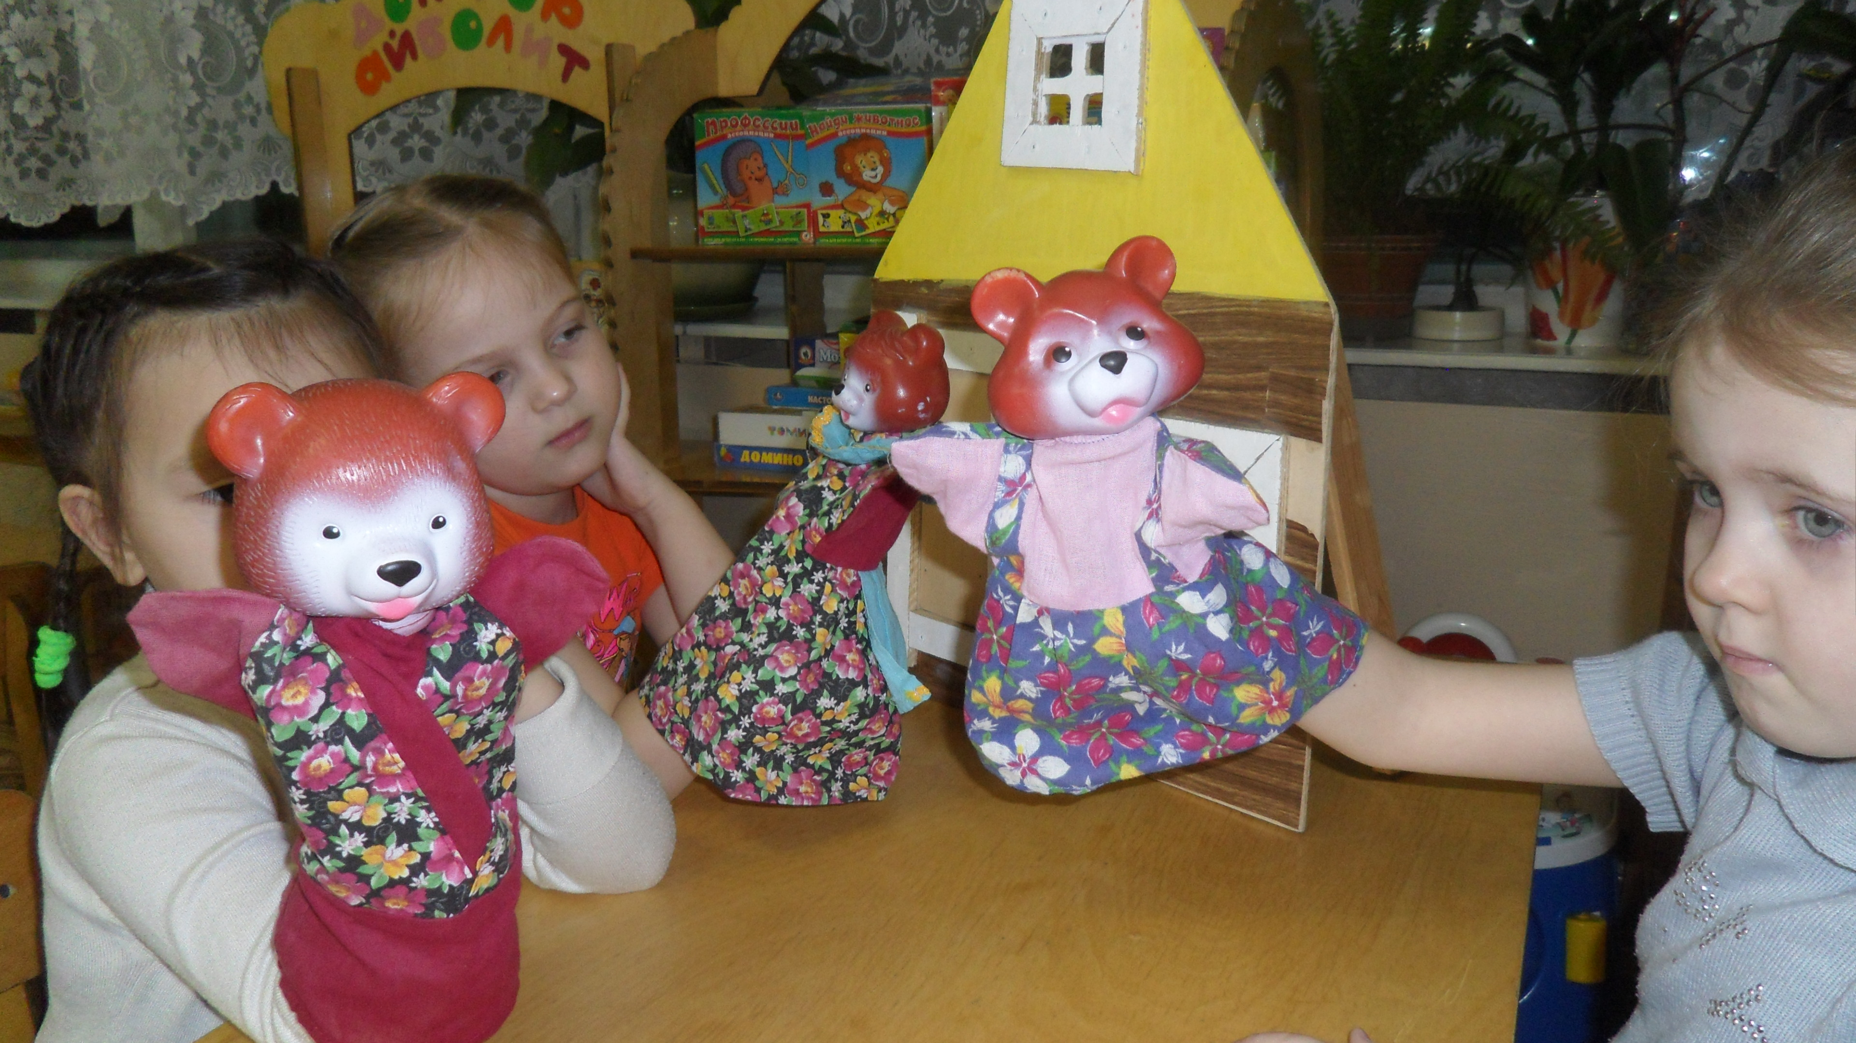
Театрализованные игры на экологическую тематику активизируют у дошкольников интерес к окружающему миру. Такая форма работы воспитателя решает важные задачи:
- формирует у детей основы экологической культуры;
- учит правилам поведения в природе;
- расширяет представления о предметах и явлениях природы, растительном и животном мирах;
- развивает воображение, речь, творческие способности, эмоциональную отзывчивость.

Slide 5

«Театрализация экологической сказки «Дедушкин огород» по мотивам сказки «Репка»
Сказок много в мире,
Сразу не прочтешь,
Но такой как наша
В мире не найдешь!
Сказка это не простая
О природе-вот какая!
Занавес открывается,
Сказка начинается!

Slide 6
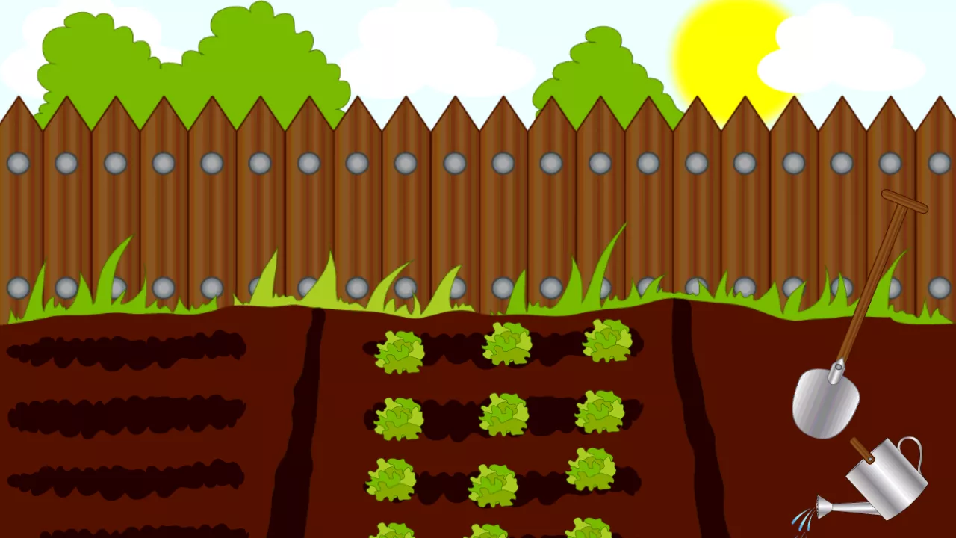
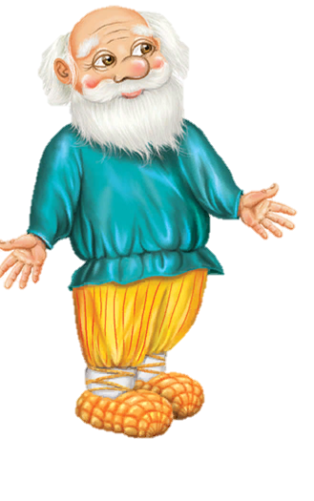
Чтоб зимой не голодать,
Надо что-то предпринять…
Посажу –ка огород
Вырастит капуста,
И морковь, чеснок и лук,
Будет в грядке густо.
А потом я соберу урожай богатый,
Угощу своих друзей
Будут они рады!

Slide 7



Не растет мой урожай,
Он в земле остался.
Что же делать? Как же быть?
Надо Бабку мне спросить.
Как что делать? Огород свой,
Поливать ты должен,
Ты, сходи дед за водой,
Вырастит быть может.

Slide 8
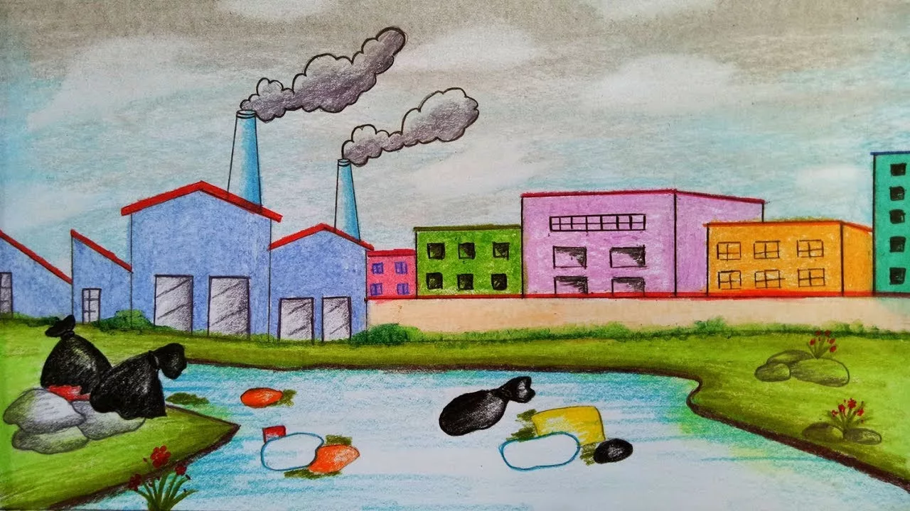

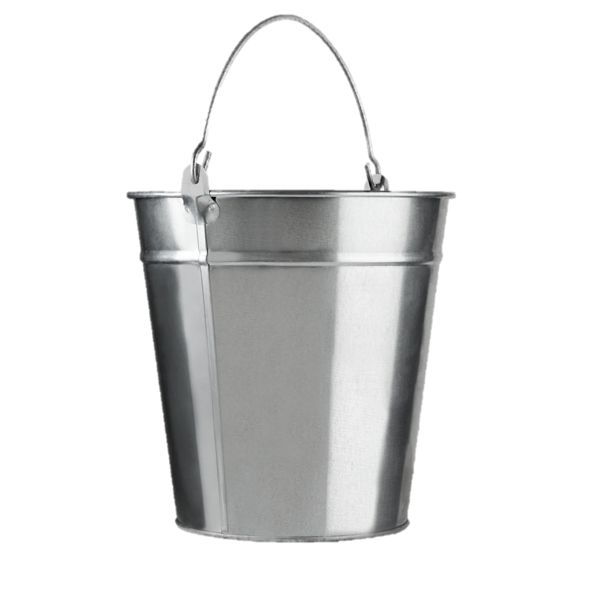
Ну дела!

Slide 9
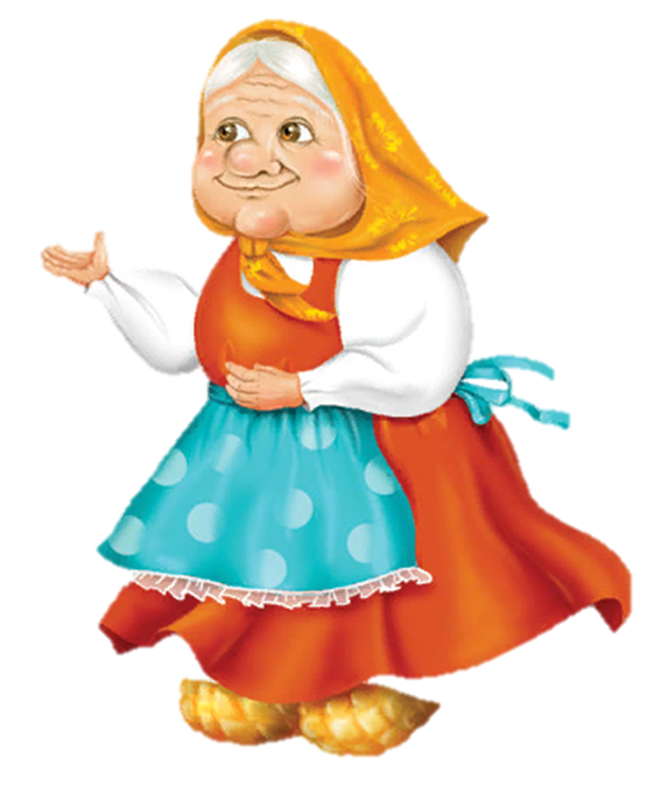
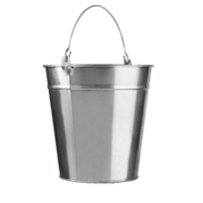
А полить нам огород, так необходимо!
Что же делать? Как нам быть?
Надо Внучку нам спросить.
Ужас! Что ж такое?

Slide 10
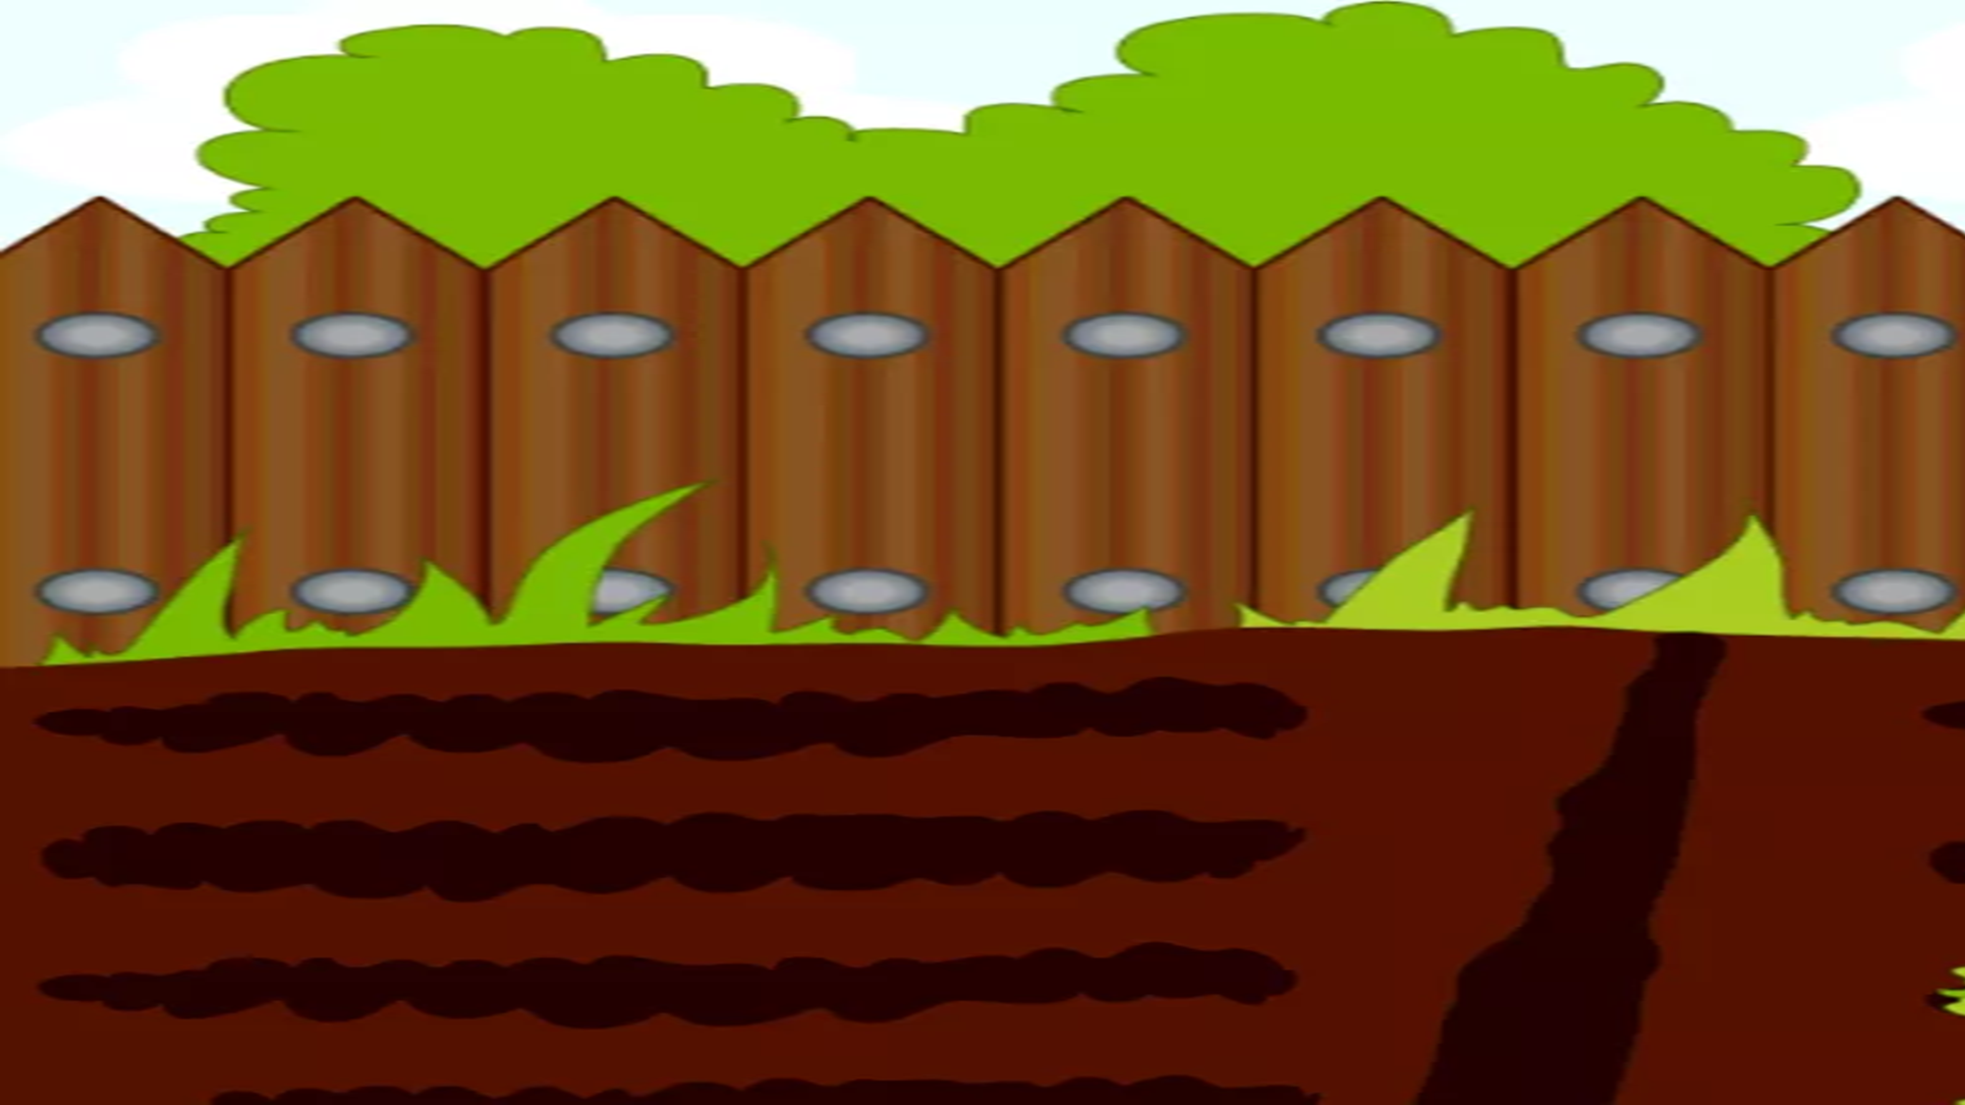

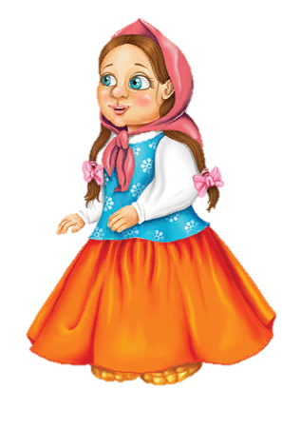
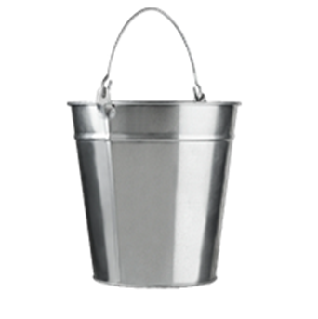
Где ты воду набирал
У реки завод стоял.
Сбрасывал он в воду
Грязные отходы.
Деда, лучше в лес поди,
За холмом родник найди.
В нем течет вода всегда
Хрустально-чистая она.

Slide 11

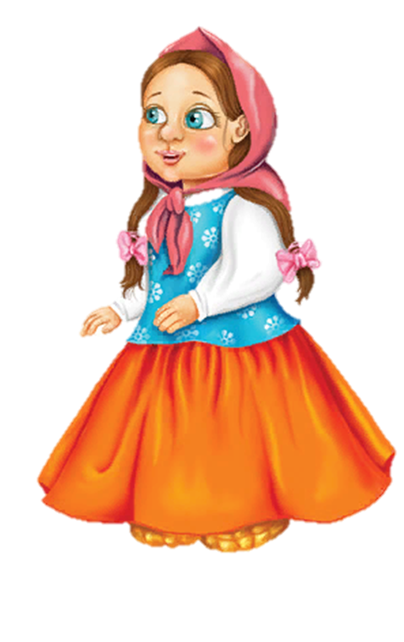

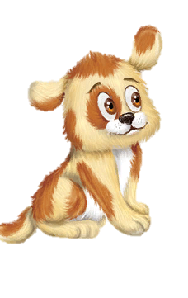

Что же делать? Как же быть?
Надо Жучку нам спросить.
Чтобы огород растить
Нужно землю прорыхлить.

Slide 12
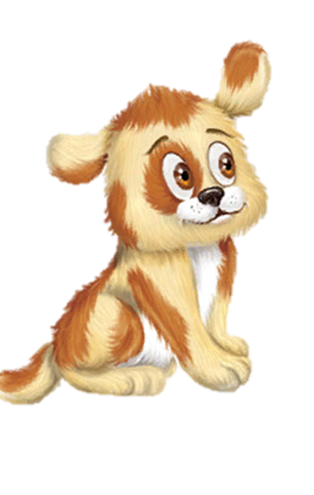
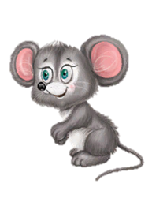
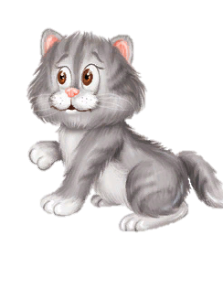
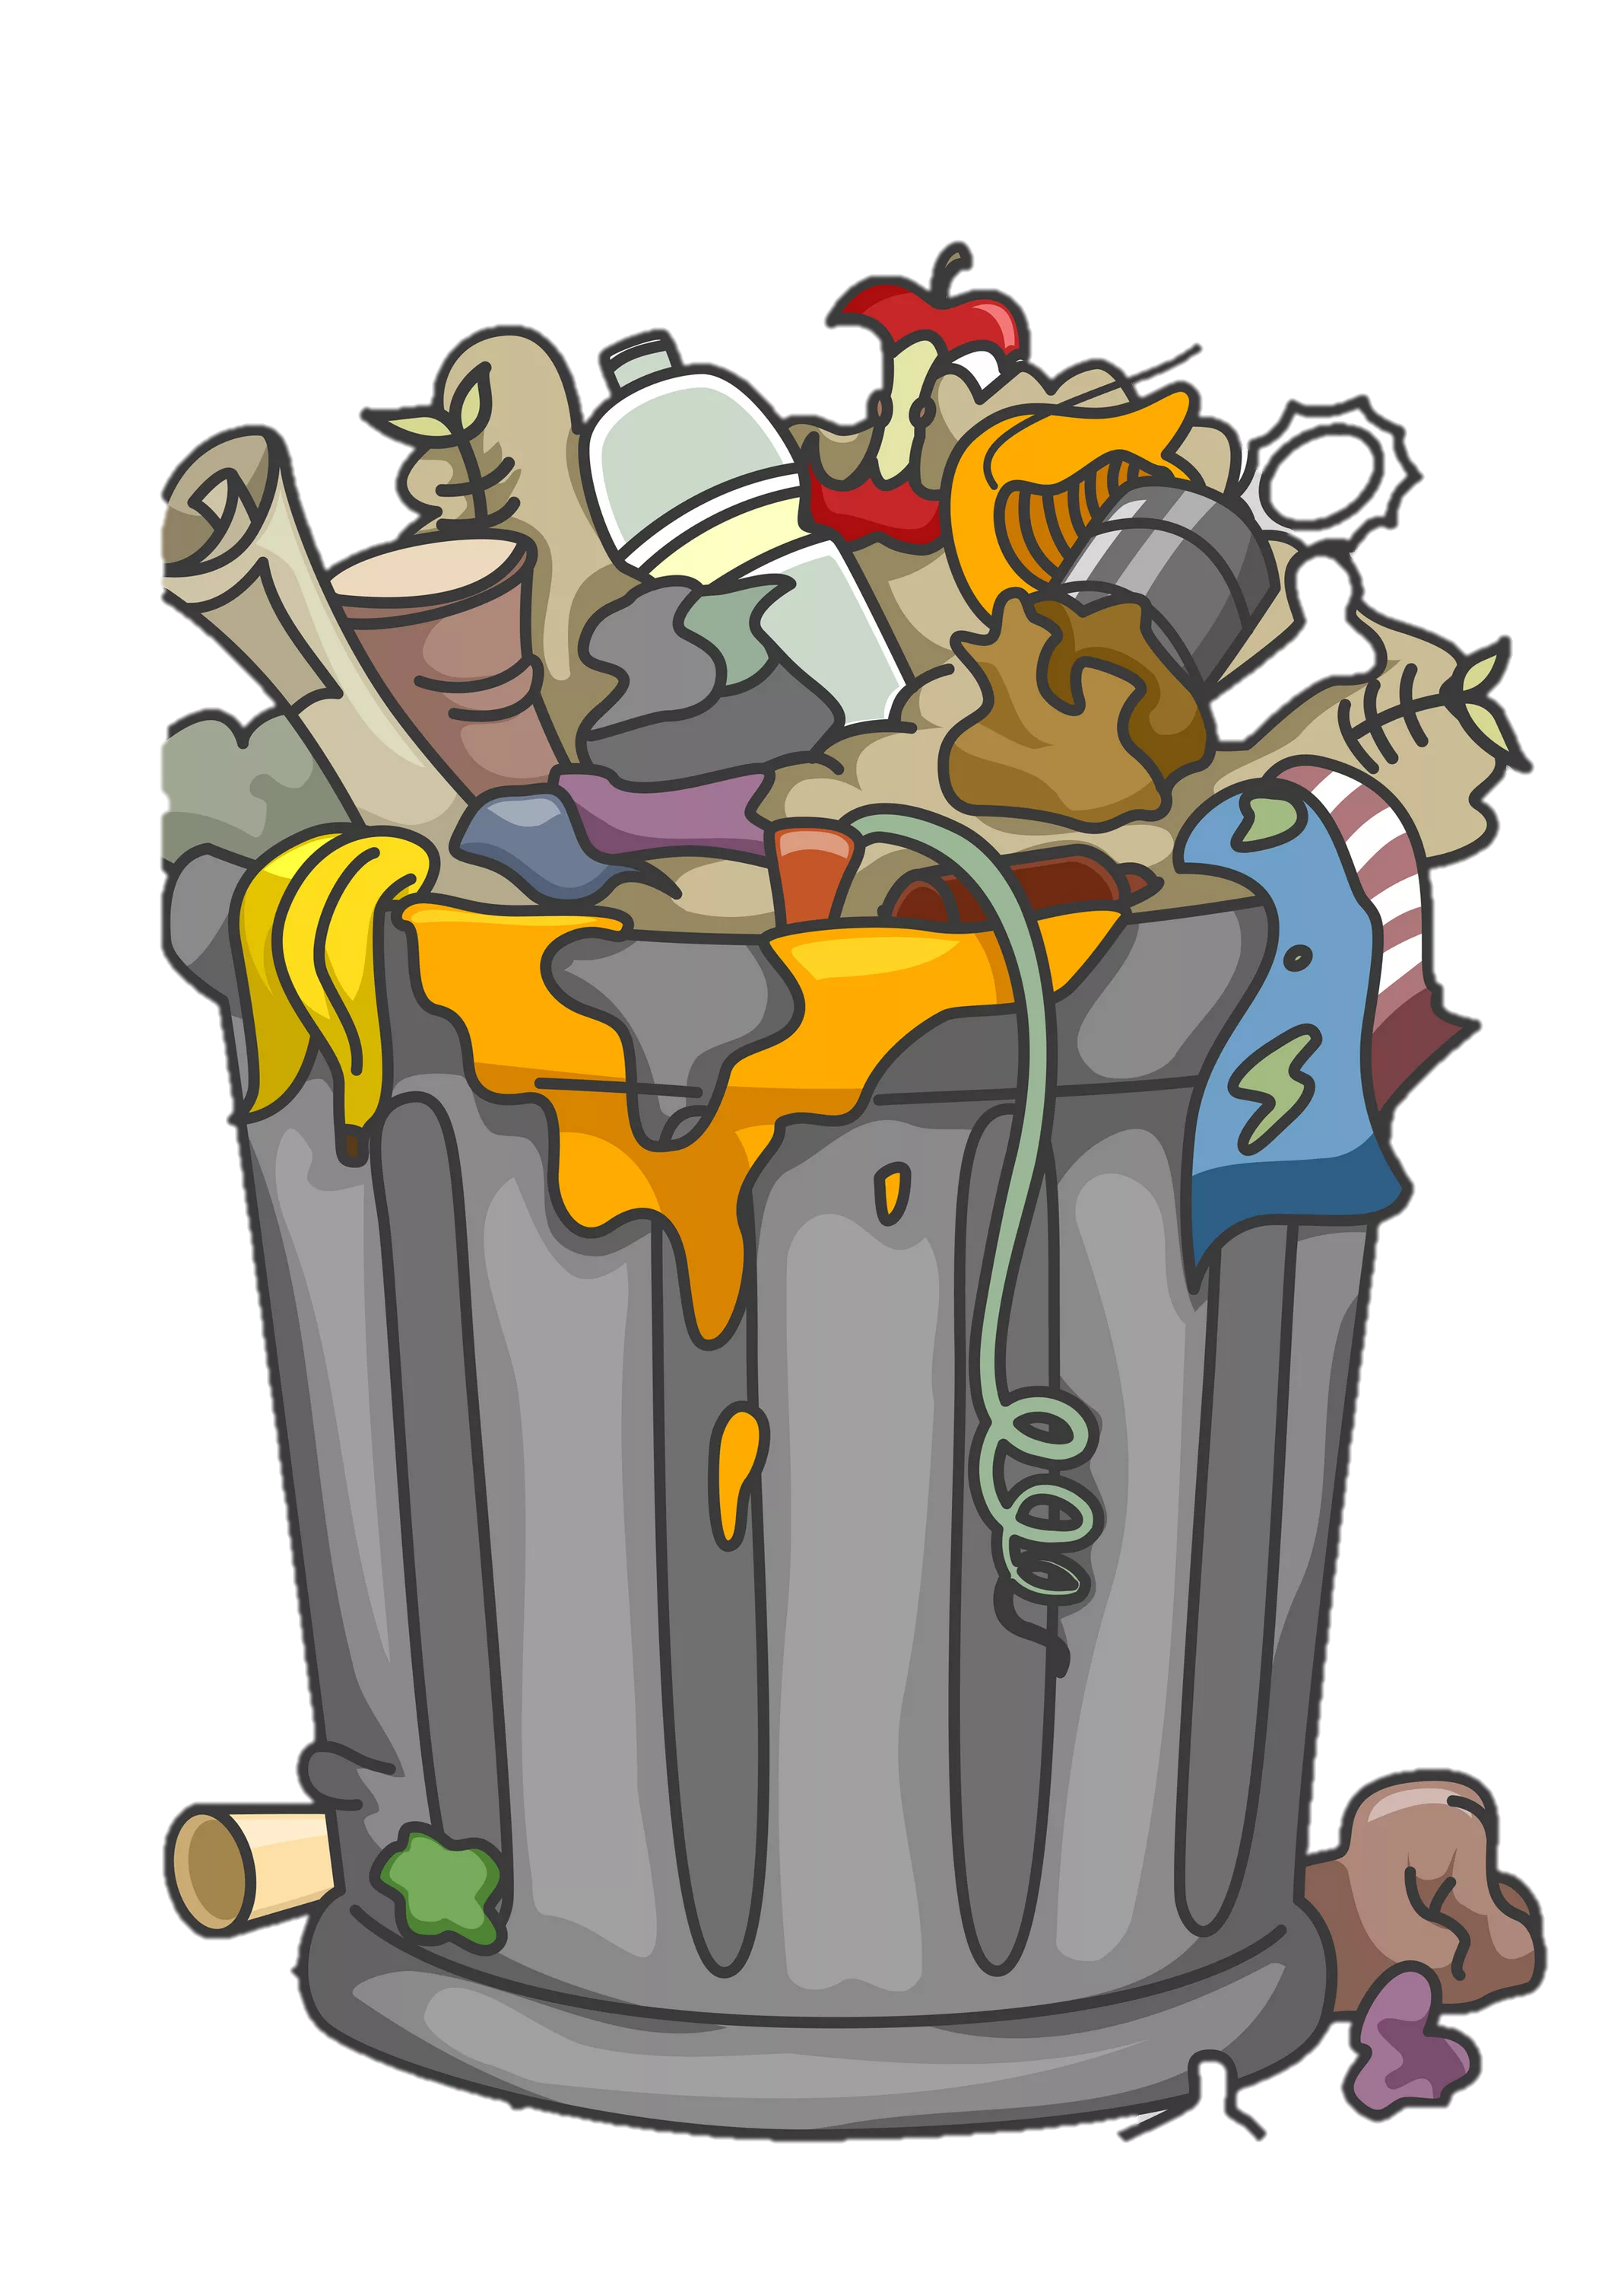


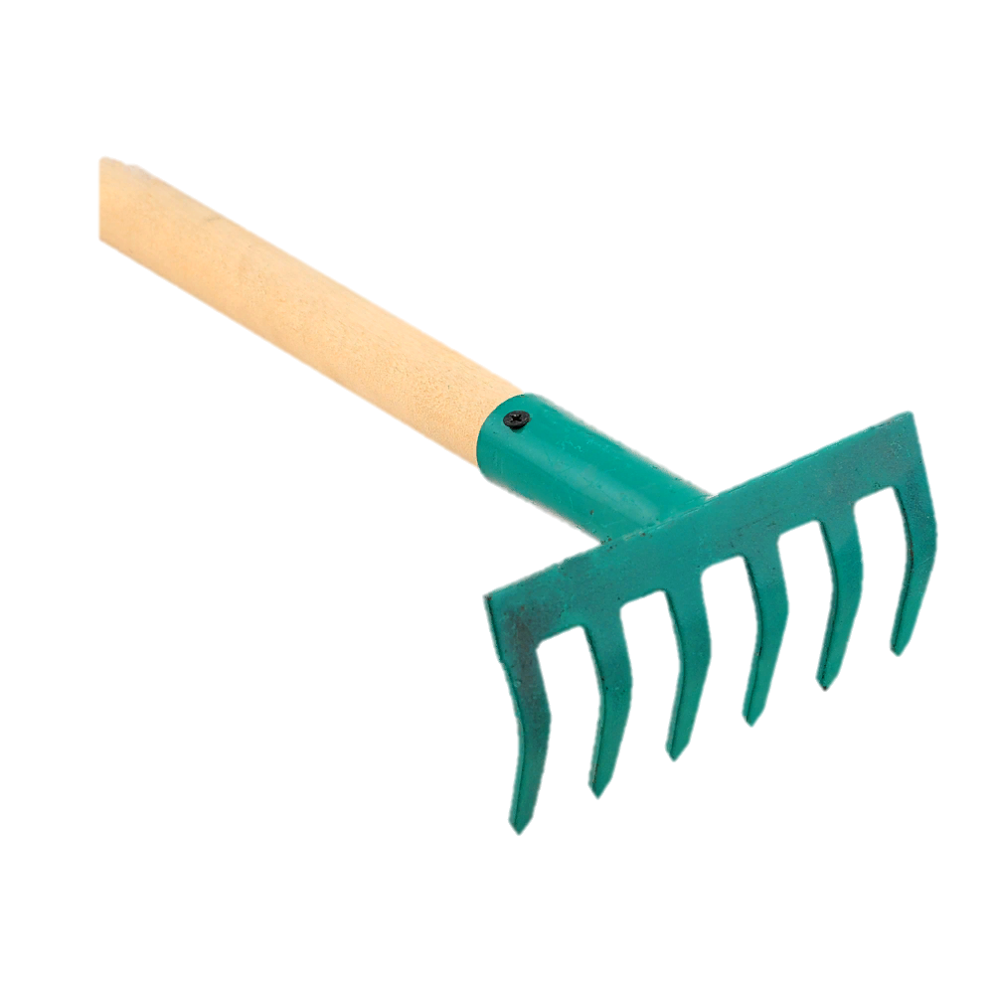
Ох, не справлюсь я сама
Позову- ка Кошку я.

Slide 13
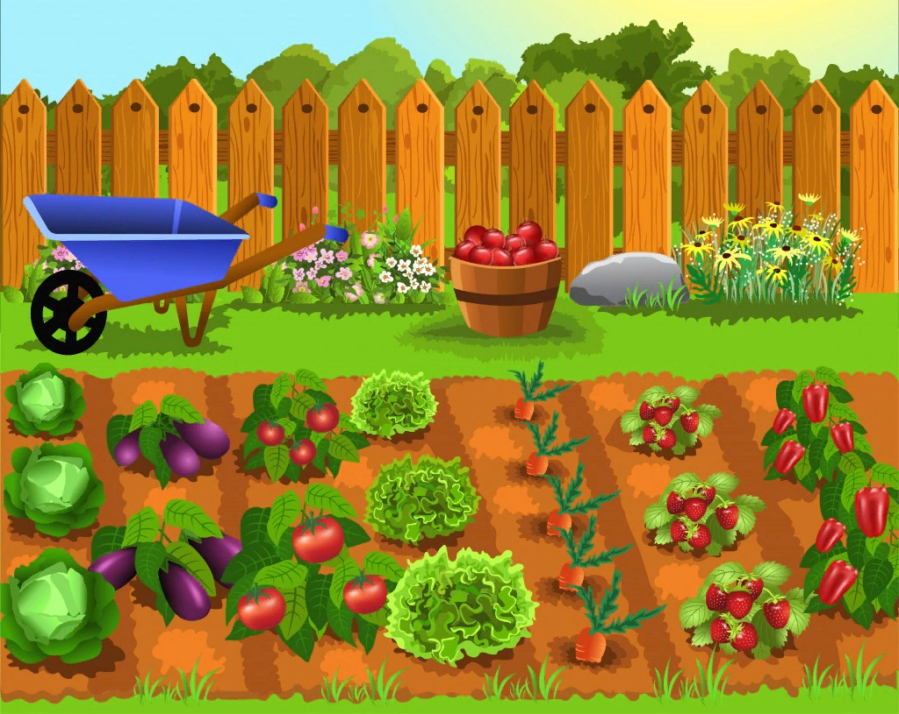

Slide 14

Спасибо
за
внимание!

